Slide 1
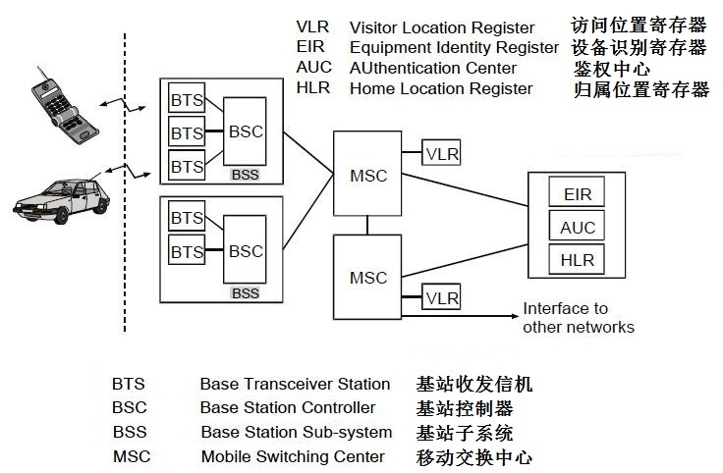
GSM网络的简化框图(不含OSS)
BSS包括BTS和BSC
NSS包括MSC、HLR、VLR等

Slide 2
GSM电话如何接通？
“有线呼移动（处于漫游状态）”例。
比如：某西安固网用户呼叫一个漫游到洛
阳的西安移动用户。
1.如何建立到当前MSC（洛阳的MSC）的话音中继线？
2.当前MSC（洛阳的MSC）如何找到被叫MS（西安的移动用户）？

Slide 3
MSC
MSC（移动交换中心）是网络的核心。
在交换功能之外，还要完成移动性的管
理，后者包括支持用户实现真正的移动性
所必需的全部功能。
MSC从HLR、VLR、AUC这三个数据库
中取得处理用户呼叫请求所需的全部数据，
同时这三个数据库也会根据MSC最新信息
进行自我更新。

Slide 4
HLR
HLR(Home Location Register)：归属位置
寄存器，是一个数据库。其中保存有该HLR
管辖区域的所有移动用户的有关数据。其中
静态数据包括移动用户识别码、访问能力、
用户类别和补充业务等。此外，HLR还保存
有用户漫游时的有关动态信息数据。一个
HLR可以覆盖几个移动交换区域（即不同
MSC管辖的区域）甚至整个移动网。

Slide 5
VLR
VLR(Visitor Location Register)：访问位
置寄存器，另一个数据库。一个MSC的
VLR中保存有进入其控制区域的所有外来
(visiting)移动用户的有关数据。VLR将向
外来移动台分配一个临时号码(即MSRN)，
以支持到该移动台的通信路由的建立。当
外来移动用户离开VLR的控制区域时，用
户的有关信息将被删除。
Notes:
VLR在物理实体上总是与MSC一体，这样可以尽量避免由于二者间频繁联系所带来的接续时延。

Slide 6
GSM中的号码
（1）MSISDN：移动台国际ISDN号码，是GSM系
统中呼叫某个移动用户所需拨打的号码。
（2）IMSI：国际移动用户识别码。全球范围内唯
一地标识某个特定的GSM用户。
（3）MSRN：移动台漫游号码。当MS不在其MSC
管辖的区域内（即MS漫游到一个另一个MSC 的管
辖区域）时，由当地的VLR给它分配一个临时性的
漫游号码，并在MS被呼叫时将MSRN通知该移动台
的HLR，用于建立通信路由。

Slide 7
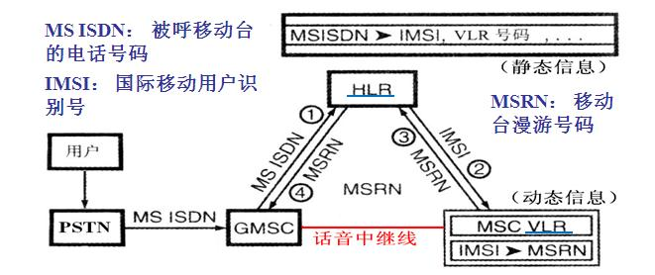
1.如何建立到当前MSC的话音中继线？

Slide 8
建立话音中继线的步骤：
1） 一个公共电话网用户呼叫一个移动用户，或
更确切地说，呼叫一个MSISDN。网络辨认出被
叫号码属于某特定的网络提供商的一个GSM用
户，因为MSISDN中的国内目标代码（NDC）含
有这一网络的信息。这样，PSTN就可以建立起
一个到这一GSM提供商的网关MSC（GMSC）
的连接。
2） 网关MSC在HLR中查询目标用户信息和路由
信息（当前服务于目标用户的VLR）。
3） HLR将MSISDN转换成IMSI。

Slide 9
4）如果MS正处于漫游状态，HLR可以确定它
目前所连接的VLR，并向该VLR发送一个请
求，请求传递 MSRN。
5）VLR发送MSRN到HLR。网关MSC就可以在
HLR中获得这一信息。
6）由于MSRN包含有主管MSC的识别号码，网
关MSC就可以把呼叫前传至主管MSC。附加
信息——如，主叫识别信息——也包括在所
传递信息中。

Slide 10
2.当前MSC如何找到被叫MS？
GSM系统的位置区（Location Area）：
GSM系统中存在位置区的概念，一个
位置区由若干个地理上相连成片的小区构
成，位置区上各个小区的基站（确切地说，
是BTS——基站收发信机）接受同一基站
控制器（BSC）的集中管理。

Slide 11
当移动台离开之前的位置区进入新的位置区时，会向网络做位置登记（称作“位置更新”），在VLR中生成当前位置区的记录。一旦有到达特定位置区上某个MS的呼叫，网络会要求该位置区上所有小区的BTS发送信号寻找该移动台（这个环节也被称作“寻呼”）。即网络通过在位置区上寻呼来最终找到被叫MS。

Slide 12
两种“极端的”位置管理方式：
A.位置区＝整个服务区域
不需要做位置更新；但要在整个服务区域范围内
进行寻呼，寻呼成本高（每个BTS此时都要进行
发射）。
B.位置区＝单个小区
位置更新频繁，对MS而言，位置更新信息的无线
传输频繁；但仅需要由一个BTS进行MS的寻呼。

Slide 13
寻呼MS的步骤：
7）主管MSC可以确定移动台的位置区。位置区是一个BSC所控制的区域。MSC将联络这个BSC并要求它寻呼移动台。
8）BSC向覆盖位置区的所有BTS发出寻呼请求。这些BTS进行寻呼。
9）被叫移动台识别出寻呼信息并向网络请求进一步完成呼叫接续的专用信道。

Slide 14
习题：GSM系统中，上述“有线呼移动
（漫游状态）”的例子，在寻呼完成后，还
需要进行哪些过程来真正建立起呼叫？

